Slide 1
Bài 5
MẤY VÀ MẤY
Giáo viên: PHẠM THỊ ANH

Slide 2
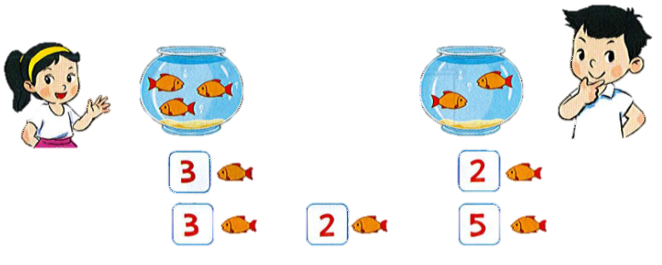
Đếm số cá ở mỗi bể và ở cả hai bể.
?
?
Mai có:
Nam có:
?
và
?
được
?

Slide 3
1
Số?
2
4
2
4
6

Slide 4
1
Số?
3
4
3
4
7

Slide 5
1
Số?
5
3
5
3
8

Slide 6
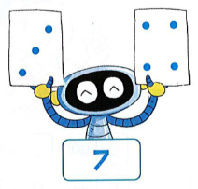
2
Số?
5
6
4
8
9

Slide 7
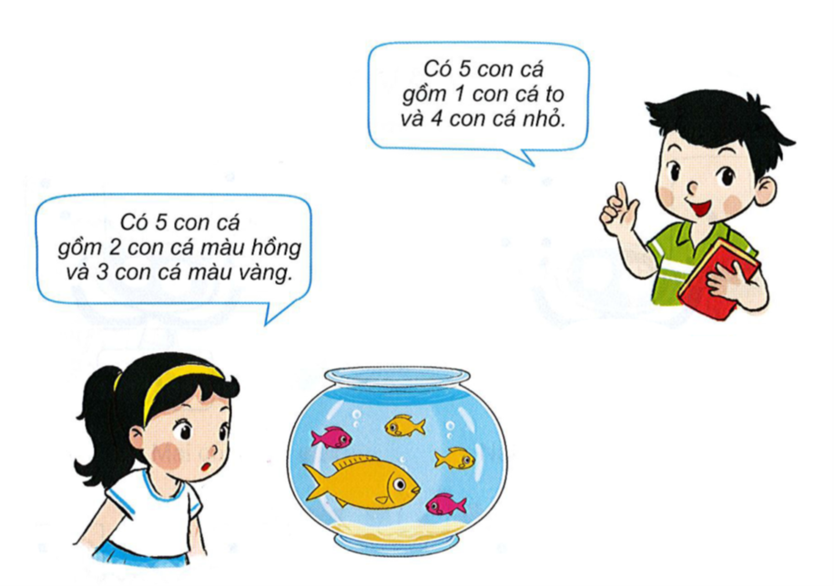
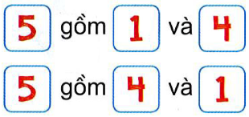
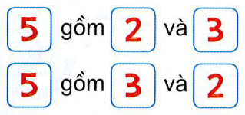

Slide 8
1
Số?
3
2
2
3
1

Slide 9
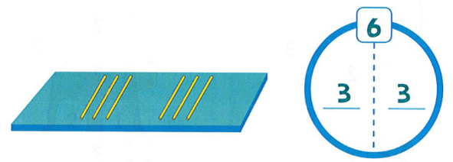
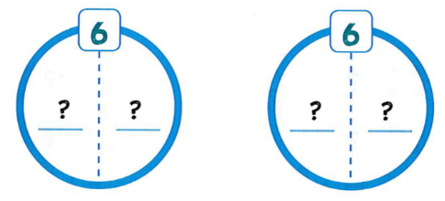
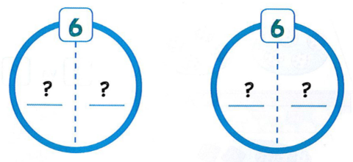
2
Số?
Lấy 6 que tính. Tách 6 que tính đó thành hai nhóm.
Tìm số que tính ở mỗi nhóm (theo mẫu).
1
5
2
4
4
2
5
1

Slide 10
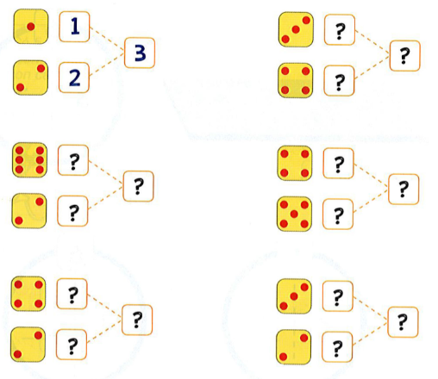
3
7
Số
?
4
1
6
4
8
9
2
5
4
3
6
5
2
2

Slide 11
2
Số
?
4
4
8
5
4
9

Slide 12
3
Số
?
4
3
4
2
1
4
5
3
7
2

